Slide 1
Django 第一讲
林子恒 Lin, Tzu-Heng
linzh14@mails.tsinghua.edu.cn

Slide 2
Content
What is Django?
Why Django?
安装 Django on Win/ Mac
开始第一个应用
视图 & URL

Slide 3
What is Django?
A Web development framework that saves you time and makes Web development a joy.
Using Python

Slide 4
Why Django? － Framework or not?
Without Framework
每次开发都要重新写很多底层的实现，浪费时间
Sad
Using Framework
MVC: Model, View, Controller
Happy

Slide 5
Why Django? － Django
Ruby on Rails -> Ruby -> 福利官网
Yii -> PHP （LAMP） -> 队式官网
Other framework -> eg. On github search ‘web MVC framework’ -> 硬设官网
Python！世界上最好的语言
The Django Book 非常友好 http://www.djangobook.com/en/2.0/
不需配置mysql、apache？

Slide 6
安装 Django － 安装 pip
https://pypi.python.org/packages/e7/a8/7556133689add8d1a54c0b14aeff0acb03c64707ce100ecd53934da1aa13/pip-8.1.2.tar.gz#md5=87083c0b9867963b29f7aba3613e8f4a
下载下来解压缩之后，cd到这个文件夹
输入：python setup.py install
输入：pip （测试是否安装成功）
Notes:
添加环境变量：http://jingyan.baidu.com/article/b907e627a072a846e6891c5a.html

Slide 7
安装 Django － 安装 Django
打开命令行／Cmd
输入：pip install django
Notes:
sudo pip install theano
sudo -H pip install --ignore-installed six
sudo pip install theano

Slide 8
安装 Django － 测试安装成功？
打开命令行／Cmd
输入：python
看到 ’>>>’ 后，输入：import django
回车后，如果没有报错，恭喜你！
输入：django.VERSION 可查看版本

Slide 9
开始第一个应用
打开命令行／Cmd
cd 到一个你喜欢的路径
输入： django-admin startproject mysite
＃django命令__开始一个项目__项目名称
看到当前目录下多了mysite文件夹
mysite/manage.py
mysite/mysite/_init_.py | settings.py | urls.py

Slide 10
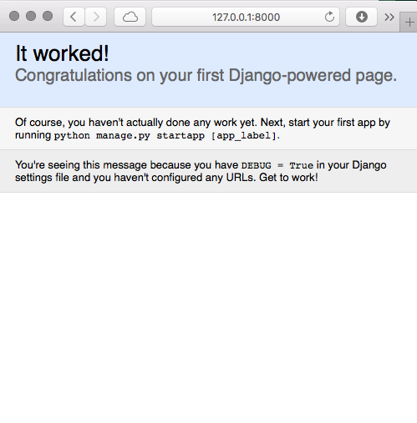
开始第一个应用
输入：cd mysite
输入：python manage.py runserver 0.0.0.0:8000
翻译：python_执行manage.py_开启服务器_端口8000
打开浏览器，访问：http://127.0.0.1:8000/

Slide 11
开始第一个应用
是的，Django不需要配置服务器，就能‘架设’网站了！
当然后面会说到，这样子稳定性不高。
现在，如果你有一个ip地址，你自己的电脑就是一台服务器了， 别人可以透过你的电脑访问你的网站！
如果你连的是Tsinghua，Tsinghua-5G Wi-Fi，寝室网线，你的ip都是独立的
可以透过ifconfig/ ipconfig查询你的IP地址
你可以拿出你的手机访问http://x.x.x.x:8000，不需要是在同一个局域网

Slide 12
视图 & URL
Hello.html 静态页面
<p>Hello World!</p>
http://x.x.x.x/hello.html

Slide 13
视图 & URL － 视图部分
在mysite/mysite/目录下新建一个 views.py
写入：
from django.http import HttpResponse
def hello(request):
html = “Hello World”
return HttpResponse(html) （注意缩进！）

Slide 14
视图 & URL － URL部分
原来urls.py的代码
from django.conf.urls import url
from django.contrib import admin
urlpatterns = [
url(r'^admin/', admin.site.urls),
]

Slide 15
视图 & URL － URL部分
改之后 urls.py的代码
from django.conf.urls import url
from django.contrib import admin
from mysite.views import hello
urlpatterns = [
url(r‘^hello/’, hello), #或者 url(r‘^hell123/’, hello),
# 也可以多加几个 url(r‘^wtf/’, hello),
url(r'^admin/', admin.site.urls),
]
http://127.0.0.1:8000/hello/
http://127.0.0.1:8000/hell123/
http://127.0.0.1:8000/wtf/

Slide 16
视图 & URL － URL部分
修改代码之后
切换到目录 mysite
python manage.py runserver
再修改代码后不需要重新输上述代码，django自动监测、并重新载入

Slide 17
视图 & URL － 带参数的URL
改之后 urls.py的代码
from django.conf.urls import url
from django.contrib import admin
from mysite.views import hello, time_ahead
urlpatterns = [
url(r‘^hello/’, hello),
url(r'^admin/', admin.site.urls),
url(r'^time/plus/(\d+/)$', time_ahead),
]

Slide 18
视图 & URL － time_ahead 视图
from django.http import HttpResponse, Http404
def hello(request):
return HttpResponse(“Hello world”)
def time_ahead(request, offset):
try:
offset = int(offset)
except ValueError:
raise Http404()
dt = datetime.datetime.now() + datetime.timedelta(hours=offset)
html = "<html><body>In %s hour(s), it will be %s.</body></html>" % (offset, dt)
return HttpResponse(html)

Slide 19
视图 & URL — 带参数的URL
访问：http://127.0.0.1:8000/time/plus/5/

Slide 20
视图 & URL — 设置时区
打开 Settings.py
TIME_ZONE = 'UTC'
TIME_ZONE = 'Asia/Shanghai'

Slide 21
assert False —— debug函数
代码中插入一行：assert False
即可中断，检查当前状态，debug常用

Slide 22
Thank You!
林子恒 Lin, Tzu-Heng
linzh14@mails.tsinghua.edu.cn

